Slide 1
Тукай – Бөек исем!!!

Slide 2
Татар халык шагыйре Габдулла Тукай (Габдулла Мөхәммәтгариф улы Тукаев) 1886 елның 14 апрелендә элекке Казан губернасы Мәңгәр волосте (ТАССР Арча районы) Кушлавыч авылында туа. Кечкенәдән ятим калган Габдулла, кулдан-кулга йөреп, балачагын Сасна, Өчиле, Кырлай авылларында уздыра. Башлангыч белемне Кырлай авылы мәдрәсәсендә ала.

Slide 3
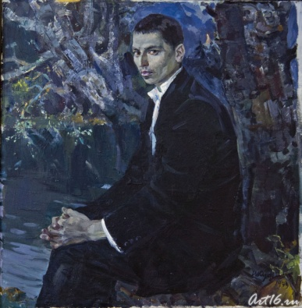
Шагыйрьнең бишеге
(1886-1894)
Айрылып китсәм дә синнән гомремнең таңында мин...
Җир өчен, азатлык өчен көрәшләргә, патша са­модержавиесенең камчылы экспедицияләренә гаҗә­еп бай Казан артының үткәне. Бу төбәктәге халык­ның аһ-зарлы моңы, яну-сөю аһәңнәре, акыл-хикмәт тулы җыр-бәетләр, әкият-мәзәкләр — һәммәсе дөньяви хәлләргә бәйләнгән.

Slide 4
Дөньяда бер генә шагыйрьнең дә җылылык эз­ләп үз гомерендә җиде-сигез хатынга «әни» дип дә­шеп караганы булмагандыр. Габдулла исә әнә шун­дый язмыш кичерә.
Бераз соңрак аны үз әнисе яңа гаиләсенә алды­ра. Шагыйрьнең «Исемдә калганнар» дигән автобио­график әсәрен укыганда шул урынга җиткәч, иркен сулап куясың: рәхәткә тарыды сабый, дисең. Ләкин бу рәхәт озакка бармый: әнисе дөнья куя да, Габ­дулла дөм ятим кала. Сасна мулласы бу ятимне Өчилегә — Габдулланың әнисенең атасына кайтарып бирә. Монда исә үги әби. Күп балалы гаилә. «Үги әбинең алты күгәрченнәре эчендә мин бер чәү­кә булганга, мине җыласам — юатучы, иркәләним дисәм — сөюче, ашыйсым-эчәсем килсә — кызга­нучы бер дә булмаган, мине эткәннәр дә төрткән­нәр...»
Бу булды дүртенче гаилә. Бәләкәй Габдулла мон­да ятимлекне генә түгел, ачлыкны да татый. Баба­сы, күрше авыллардан икмәк сыныклары теләнеп алып кайтып, балаларын ач үлемнән саклый. Ә бер­вакыт баланы, Казанга баручы бер ямщиккә утыр­тып, ерак, билгесез сәфәргә озаталар. Теге ямщик исә Печән базарына килгәч: «Асрарга бала бирәм, кем ала?» — дип кычкырып йөри.

Slide 5
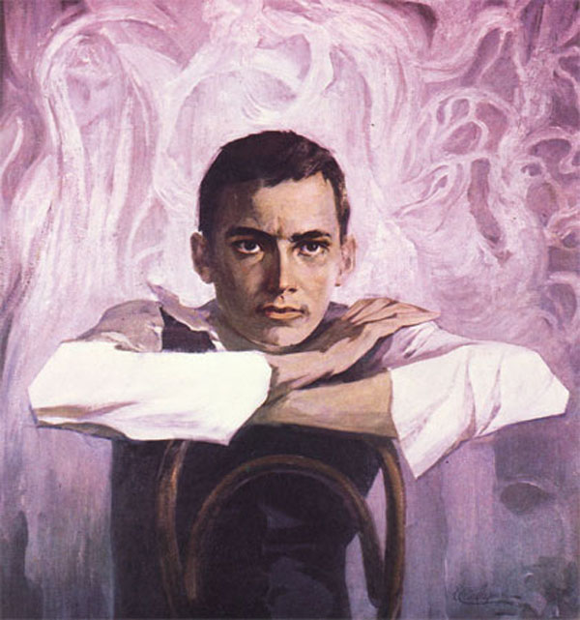
1895 ел башыннан Тукай Уральск шәһәрендә яшәүче туганнары гаиләсендә тәрбияләнә. Биредә ул татар халык иҗатын һәм әдәбиятын җентекләп өйрәнә, гарәп, фарсы, төрек, рус һәм башка халыкларның әдәбиятлары белән таныша, рус теле аркылы Көнбатыш классик әдәбияты казанышларын үзләштерә. Үзе дә беренче шигырьләрен иҗат итә.
Уральскидагы әдәби-мәдәни хәрәкәт Тукай тормышында хәлиткеч роль уйный. 1905 елгы революция дулкыны белән зур әдәбиятка килеп кергән әдип монда җәмәгать эшлеклесе, журналист, тәрҗемәче һәм шагыйрь буларак формалаша.

Slide 6
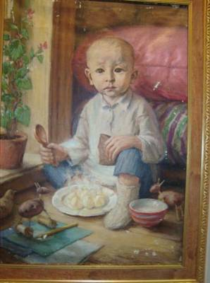
1907 елның көзендә Тукай Казанга кайта. Ул үлемсез әсәрләренең күбесен шушында яза; профессиональ революционерлар даирәсенә керә; татар культурасының революцион-демо-кратик канатын җитәкләүгә алына. Шагыйрьнең сугышчан шигърияте һәм иҗтимагый, әдәби процессларның иң четерекле проблемаларына багышланган публицистик чыгышлары әдәби-мәдәни хәрәкәтнең төп юнәлешен билгеләүче көчкә әверелә.

Slide 7
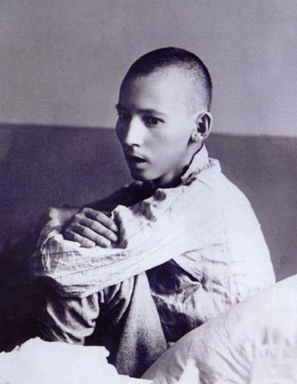
Габдулла Тукай 1913 елның 15 апрелендә Казанда үпкә авыруыннан вафат була. Тукай татар халкының яңа реалистик әдәбиятына һәм хәзерге заман татар әдәби теленә нигез салучы булды. Шагыйрь иҗтимагый прогресска хезмәт итүне үзенең гражданлык бурычы итеп санады; кыска гына гомер юлында күпкырлы иҗаты белән татар культурасы тарихында яңа эпоха ачты.

Slide 8
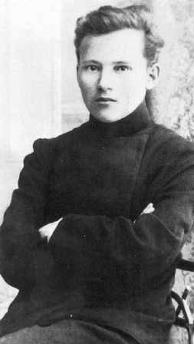
Габдулла Тукай татар әдәбияты тарихына яңа милли поэзиягә, заманча татар теленә нигез салучы бөек шагыйрь буларак керде. Шагыйрьнең иҗат эшчәнлеге сигез ел гына дәвам итә. Ул 27 яшендә вафат була. Үзеннән соң 10 меңнән артык шигъри юллар (400дән артык шигырь, 9 поэма) һәм 50 биткә якын проза әсәрләре (350 хикәя, очерк һәм истәлекләр) язып калдыра.

Slide 9
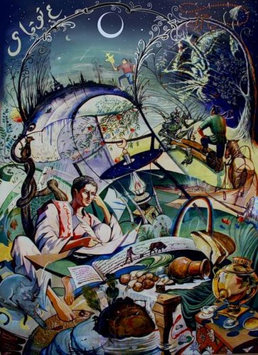

Slide 10
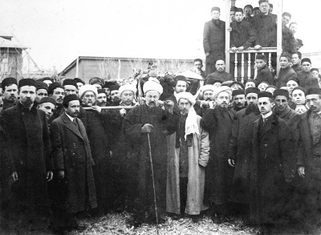
Шагыйрьнең җеназасы Юнысов мәйданында. Монда җыелган 5–6 меңләп халык алдында Зариф хәзрәт Әмирхан тарафыннан җеназа намазы укыла.

